Slide 2

Supply Chain e Trasporti: un settore strategico e critico
Circulatory System
Global Economy
Support commerce and sustain life
Complexity
$12.3 trillion by 2022, +3.5% on a yearly basis
Environmental impact
Vulnerability
Fonte: NetConsulting cube su WEF, 2019

Slide 3







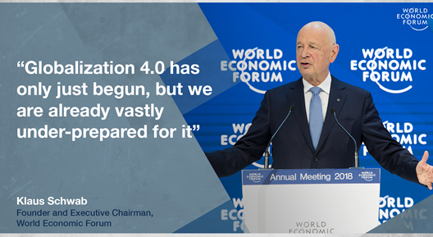

Le sfide
Tecnologiche
eCommerce
Gestione intelligente (magazzini, flotte, trasporti)
Integrazione e collaborazione
Competenze
Geopolitiche
Cina, in ascesa
One Belt One Road
Leadership USA, in discussione
Protezionismo
Brexit
Valore?
Sostenibilità
Economiche
Nuovi equilibri industriali
Globalizzazione
Price competition
Aumento
vendite online
Sociali
Evoluzioni demografiche
Skill/età media lavoratori
Sviluppo urbano
«Conscious Consumer»
Ambientali
Gas climalteranti
Emissioni CO2
Smog
Fonte: NetConsulting cube su fonti varie, 2019

Slide 4







L’eCommerce e gli impatti su Supply Chain e Trasporti
>2.000 b$ eB2C (2019)
2018-2022, 4.035 mld di $ (TCMA: +8,8%)
Integrazione a monte/a valle
Evoluzione della Customer Experience
Focus su attività di consegna e resi
Digital Augmented Store
In/Out PMI (retailer e produttori)
Specializzazione di magazzini e servizi logistici
Impatto sulle città
Sincromodalità
2019: 31,5mld€ (+15% sul 2018)
eShopper: 48% popolazione
Co-opetition
eCommerce platform (as a Service)
Fonte: NetConsulting cube su fonti varie, 2019

Slide 5
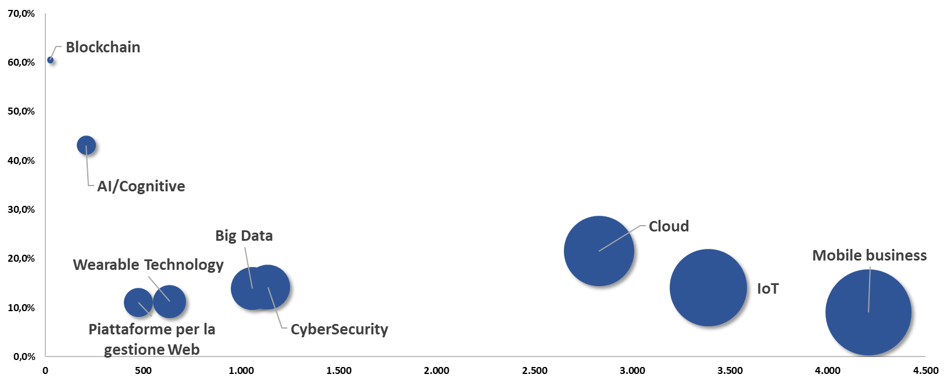
Le tecnologie: abilitatori della Trasformazione del business
StartUp
TCMA% 2021E/2019E
Valore in mln€, 2019E
Fonte: NetConsulting cube, 2019

Slide 6

Tecnologie sempre più pervasive nei processi di Trasporto
Gestione ordini e contratti
Carico e scarico merci
Pianifica-
zione
Presa in carico merci
Tracking & Tracing
Consegna merce
Documenti digitali, mobile app per clienti e driver
Robotica e automazione
AR/VR
Real Time Tracking, mobile app per i clienti
Order Management
TMS
Algoritmi / AI
Intelligent Transport System
Transportation scheduling
Blockchain
Blockchain
New Paym. Systems
Sensori e tag RFID
IoT
Protocolli di comunicazione, 5G, Cloud Computing
Fonte: NetConsulting cube su fonti varie, 2019

Slide 7


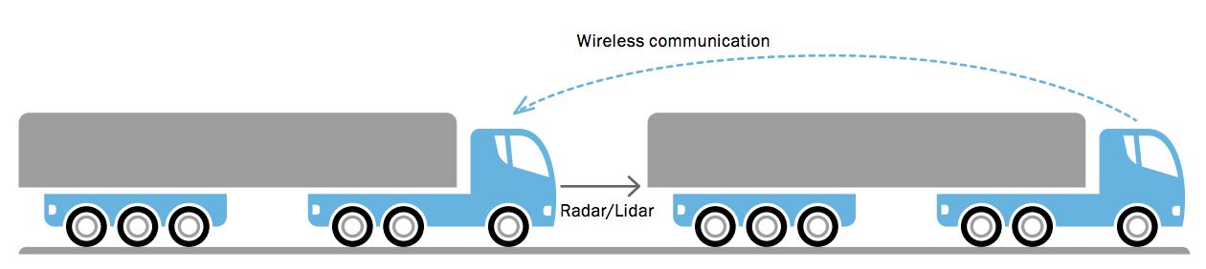


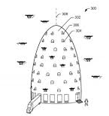
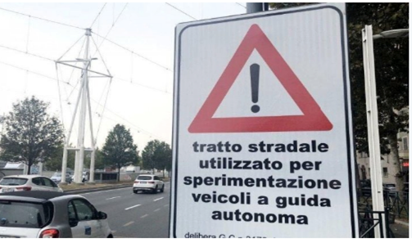
La trasformazione della «flotta» con il digitale
Protocollo 5G, Sistemi V2X
Veicoli autonomi
Truck Platooning
Treni autonomi
Reti logistiche temporanee Droni, Alveari, Locker per consegne
Impatto su strade e città
Impatto su modelli di business
Mobility-as-a-Service
Auto eCommerce
Fonte: NetConsulting cube su fonti varie, 2019

Slide 8




L’integrazione è la parola chiave tra gli attori della filiera
Da integrazione verticale a integrazione orizzontale e diagonale
Supply Chain as a Service
Qualità del servizio
Reattività della Supply Chain
Sostenibilità
Accordi basati su sinergie
Sincronizzazione processi
Equilibrio tra costi logistici e livelli di servizio
Accordi pluriennali
Fonte: NetConsulting cube su fonti varie, 2019

Slide 9


Intelligenza e integrazione per una Logistica Condivisa
Sharing Logistics
Servizi
Magazzini, reti di fornitura, asset, capacità di trasporto, staff, dati
Principi
Valori ed etica
Sostenibilità
Qualità
Piattaforma
i servizi sono messi a disposizione non forniti
Comunità
nascono e si rafforzano relazioni orizzontali e verticali
Tecnologia
abilita la gestione intelligente e l’integrazione
Opportunità di sviluppo
obiettivi economici, di efficacia e di business
Fonte: NetConsulting cube su fonti varie, 2019

Slide 10



Grazie!
diruscio@netconsultingcube.com
annamaria.diruscio
@annadiruscio

